Slide 1
الفصل الخامس
البرمجة المعتمدة على الكائنات(البرمجة الشيئية)
Object Oriented Programming OOP
مادة برمجة حاسب (2)
دكتور/ أسامة حسام الدين

Slide 2
المحتوى
المقصود بالبرمجة الشيئية
تعريف الكائن
تعريف الفصيلة
مثال على استخدام آلة حاسبة لرقم وحيد باستخدام الفصائل
خصائص البرمجة بالكائنات
دوال البناء والهدم
التحميل الزائد لدوال البناء والهدم.

Slide 3
المقصود بالبرمجة المعتمدة على الكائنات
منذ بدء إنشاء لغات البرمجة بدأ المبرمجون بكتابة برامجهم باستخدام لغة الآلة Machine Language وهي لغة الصفر والواحد.
كانت لغة الآلة صعبة للبشر، فقرروا تطوير البرمجة باستخدام دلالات تعبر بلغة أقرب للغة البشر عن برمجة الصفر والواحد , فاخترعوا لغة التجميع Assembly language و التي تحتوي على بعض الحروف الهجائية والأرقام، مع تقدم التطبيقات وتعقيدها أصبحت لغة التجميع صعبة ايضا
ولذلك قرروا تبسيط هذه اللغة مرة أخرى بتقريبها للغة الإنسان فقاموا بإختراع اللغات عالية المستوى High Level Language مثل لغات (الكوبول – الباسكال – الفورتران – البيسيك –....)
استمر الامر كذلك حتى ظهرت لغة السيC ثم قرر المبرمجون تبسيط لغات البرمجة اكثر وتوسيع امكاناتها فقرروا أن يحاولوا محاكاة الواقع فلا أسهل من التعامل بشكل طبيعي مع الأشياء Objects وهنا ظهرت لغات البرمجة الموجهة بالكائنات أو OOP

Slide 4

تعريف الكائن Object
إذا نظرنا حولنا في كل مكان سنجد أشياء كثيرة تحيط بنا مثل (جهاز الحاسب -المكتب-السيارات-......) .
فهذه الأشياء التي تحيط بنا هي في الحقيقة أشياء أو يمكن تسميتها بالكائنات . فالحاسب كائن والمكتب كائن والسيارة كائن . إذا فيمكن القول بأن (الشيء = كائن)
ويمكن اعتبار أن كل الأشياء التي حولنا هي في الحقيقة كائنات سواءً كانت هذه الأشياء (جماد – حيوان – انسان - نبات) فكل هذه الأشياء هي كائنات , حتى الكلمات والحروف والأرقام يمكن اعتبارها كائنات.

Slide 5
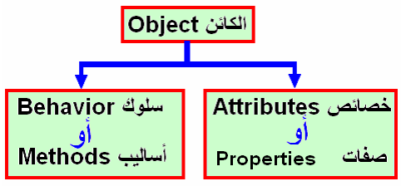
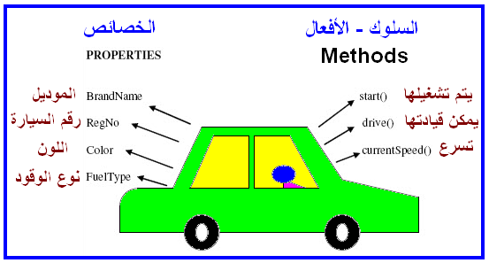
تعريف الكائن Object
والحقيقة أن أي كائن في هذه الدنيا يتميز بشيئين هما :
الخصائص ( صفات )
السلوك ( أساليب )
فإذا أخذنا مثلا السيارة Car ككائن وطُلب منا استخراج صفات وسلوك هذا الكائن فيكون ذلك كالتالي :

Slide 6
تعريف الكائن Object
العلاقة بين الخصائص Attribute والأفعال methodes
بالقطع هناك علاقة بين صفات الكائن وأفعاله (سلوكه) . فمثلاً لو أخذنا مثال لكائن .. كالإنسان مثلاً, وقلنا أن هناك إنسان صفاته كالتالي (لونه : أبيض وزنه :مائة كيلو ......) وهنا نركز مثلاً على الوزن فالوزن هنا مائة كيلو . فماذا لو أراد هذا الإنسان أن ينقص وزنه ؟ بديهي أنه سيلجأ لرياضة مثل الجري . وهذا يعتبر فعل (سلوك) ومن هنا يمكنه إنقاص وزنه .
وبالتالي نستنتج انه نتيجة الأفعال (السلوك) .. وهي هنا الجري , تم تغيير صفة (خاصية) الوزن حيث قل هذا الوزن .

Slide 7
الفصائل Classes
يمكن تعريف Class (الفصيل) على أنه عبارة عن وعاء يحتوي على كود مخصص لعمل وظائف حسب رغبة المبرمج وعند الحاجة ما على المبرمج إلا أخذ Object من هذا الClass ليستطيع الاستفادة منه
أو يمكن تعريفه على انه هو الخريطة (الشرح) الخاص بالكائن Object وهو المكان الذي توضع فيه الأساليب Methods والخصائص Attribute الخاصة بكائن معين وهي (المتغيرات والدوال).
تعريف آخر: عبارة عن مجموعة من الكائنات التي تشترك في الخصائص والعمليات .. مثلاً :
الطالب محمد كائن >> الطلاب صنف .
الموظف عبد الرحمن كائن >> الموظفين صنف .

Slide 8
الفصائل Classes
الفصيل (Class) هي الموديل الذي اصنع به الأشياء Object التي تشترك في الصفات .
ولابد هنا من التنويه على نقطة محددة وهي أن الفصيل (Class) ليست شيئا محسوسا بينما الشيء object هو التمثيل المحسوس لهذه الفصيل (Class) .

Slide 9

أنواع الفصائل Classes Types
هناك نوعان من الفصائل أو (Classes) هما :
1) فئات جاهزة :وهى فئات تستطيع لغة C++ توفيرها للمستخدمين دون الخوض في تفاصيل الكود المكونة منه ويتم الاستفادة منها بأخذ object أو أكثر منها مباشرة ويطلق عليها (Built-in classes) .
2) فئات يقوم بعملها المبرمج : وهي فئات يقوم المستخدم أو المبرمج بعملها ويتم الاستفادة منها بأخذ object منها ويطلق عليها ( User Defined Classes).

Slide 10
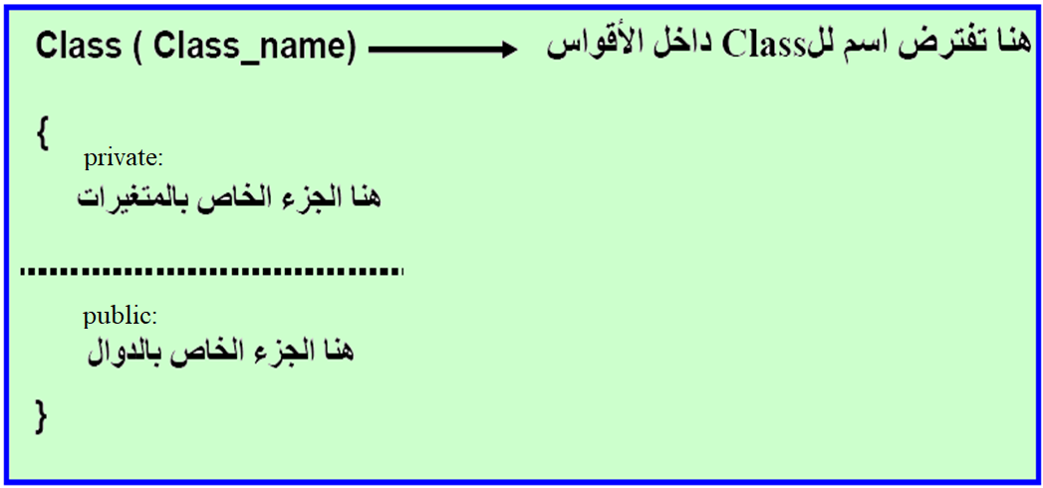
بنية الفصيلة Class
تتكون أي فئة Class في لغة C++ من جزأين رئيسيين
1) المتغيرات Variables : جزء خاص بالمتغيرات وعادة يكون في أول الكود الخاص بالكلاس .
2) الدوال Methods : وهو جزء خاص بمجموعة الدوال التي يحتويها هذا الكلاس ولقد تمت دراستها في الباب الأول .
ويمكن توضيح الشكل العام للكلاس كالآتي :

Slide 11

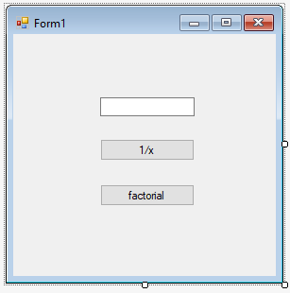
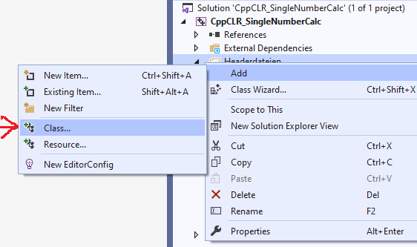
مثال على استخدام الفصيلة لعمل آلة حاسبة لرقم وحيد
الهدف هو عمل آلة حاسبة بسيطة، ندخل لها الرقم فتقوم بعمل العمليات الحسابية له
تحسب مقلوب الرقم
تحسب مضروب الرقم
نحتاج إلى فئة class جديدة يتم إضافتها كما بالشكل، في الشاشة التي تظهر نكتب اسم الفصيلة singleNumberCalculator ونترك باقي الاختيارات كما هي.

Slide 12
مثال على استخدام الفصيلة لعمل آلة حاسبة لرقم وحيد
ref class singleNumberCalculator
{
private:
int number;
public:
void setNumber(int n)
{
number = n;
}
float get_reciprocal()
{
if (this->number != 0)
return 1.0 / number;
else
return 0;
}
int factorial()
{
if (number == 0) return 1;
int prod = 1;
for (int i = number; i > 0; i--)
{
prod *= i;
}
return prod;
}
};
نكتب كود الفصيلة كما بالشكل.
لاحظ أن الفصيلة تحتوى على جزئين، جزء خاص private نكتب به المتغيرات وجزء عام public نكتب به الدوال
الدوال الموجودة هي setNumber لوضع قيمة مبدئية للرقم number والدالة get_reciprocal للحصول على مقلوب الرقم والدالة factorial للحصول على مضروب الرقم
هذه هي الفئة وتحفظ في ملفين، ملف بالامتداد cpp وملف بالامتداد h

Slide 13
مثال على استخدام الفصيلة لعمل آلة حاسبة لرقم وحيد
نفتح النموذج Form1 ونضيف له
مربع نصي ونغير خاصية الاسم إلى txtNumber
زر ، نغير اسمه إلى btnRec والنص إلى 1/x
زر ثان، نغير اسمه إلى btnFactorial والنص إلى factorial
ننقر مرتين على النموذج لفتح محرر الأكواد، ولاستخدام الفصيلة singleNumberCalculator التي أنشأناها، يجب أن نضيفها في بداية الملف Form1.h كالتالي
#include"singleNumberCalculator.h"
نقوم بعمل كائن جديد من الفصيلة بعد حدث التحميل للنموذج كما يلي
private: System::Void Form1_Load(System::Object^ sender, System::EventArgs^ e) {
}
singleNumberCalculator sCalc;

Slide 14
مثال على استخدام الفصيلة لعمل آلة حاسبة لرقم وحيد
ننقر نقرا مزدوجا على زر 1/x لفتح محرر الأكواد نكتب الكود التالي في حدث نقر الزر
if (txtNumber->Text->Length > 0)
{
sCalc.setNumber(int::Parse(txtNumber->Text));
txtNumber->Text = sCalc.get_reciprocal().ToString();
}
ننقر نقرا مزدوجا على زر factorial لفتح محرر الأكواد نكتب الكود التالي في حدث نقر الزر
if (txtNumber->Text->Length > 0)
{
sCalc.setNumber((int)float::Parse(txtNumber->Text));
txtNumber->Text = sCalc.factorial().ToString();
}

Slide 15

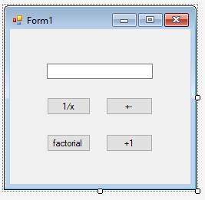
تمرين
قم بإضافة زرين، واحد لقلب إشارة الرقم والثاني لإضافة 1 إلى الرقم كما بالشكل.
قم بإضافة الدوال التي تقوم بتلك العمليات إلى الفصيلة singleNumberCalculator واستخدم تلك العمليات من خلال الكائن sCalc

Slide 16
فوائد استخدام البرمجة الشيئية
1- القدرة على معرفة مكان الأخطاء في البرنامج بسهولة .
2- القدرة على تطوير البرنامج بسهولة مع الوقت .
3- القدرة على إعادة استخدام الكثير من أجزاء البرنامج لتطوير برامج أخرى .
4- عدم الحاجة لإعادة كتابة الشفرة البرمجية عند كل إصدار جديد للبرنامج .
5- سهولة تحويل الشفرة البرمجية للغات أخرى .
6- القدرة على توزيع العمل في برنامج واحد ضخم على أكثر من مبرمج.

Slide 17
خصائص البرمجة بالكائنات
التجريدabstraction : وهو عملية تحديد الخصائص والعمليات التي تنتمي لصنف معين وهي نوعان :-
تجريد البيانات Data abstraction : وهي عملية التعرف على الخصائص المرتبطة بكائن معين .
تجريد العمليات Methods abstraction: وهو عملية تحديد العمليات والإجراءات دون ذكر شيء عن كيفية أدائها .
التغليف ( الكبسلةEncapsulation :( هي عملية تجميع كل الخصائص properties و العمليات ) Methods في وحدة واحدة ( داخل غلاف واحد, حيث لا يمكن الوصول إلى (الخصائص والعمليات ) إلاّ عن طريق الكائن.

Slide 18
خصائص البرمجة بالكائنات
إخفاء البيانات Data Hiding: وهي خاصية ناتجة عن كبسلة البيانات . وتعني إضافة مستوى حماية معين إلى البيانات حتى نمنع وصول الخطأ إليها .
الوراثة Inheritance: وهي أن يرث صنف ما الخصائص والعمليات الموجودة في الصنف الآخر مما يساعد على إعادة استخدام الأصناف التي تم إنشاؤها من قبل المستخدم .
تعدد الأشكال ( الأوجه ) polymorphisms: تسمح خاصية تعدد الأشكال لنفس الدالة أن تتعرف بصورة مختلفة في أصناف مختلفة ويمكن عمل ذلك بـالوراثة مع تعدد الأشكال .

Slide 19
دوال البناء والهدم constructor and destructor
دوال البناء : تحتاج الكائنات عموماً إلى تهيئة المتغيرات أو تعيين ذاكرة ديناميكية خلال عملية إنشائها لتصبح عملية ولتجنب عودة قيم غير متوقعة أثناء تنفيذها.
الصنف class من الممكن أن يتضمن دالة مميزة /خاصة تسمى constructor والتي تُستدعى آلياً عند إنشاء كائن من هذا الصنف class.
دالة الإنشاء هذه يجب أن يكون لها نفس اسم الصنف class ولا تستطيع أن تُرجع قيمة ولا حتى void.
دوال الهدم: يتم تنفيذها عند انتهاء العمل بالكائن لتفريغ الذاكرة المستخدمة.

Slide 20
دوال البناء والهدم constructor and destructor
في المثال التالي نوضح دوال البناء والهدم
//crectangle.h
class CRectangle {
int width, height;
public:
CRectangle (int, int);
int area () {return (width*height);}
};
//crectanlge.cpp
CRectangle::CRectangle (int a, int b){
width = a;
height = b;
}
لاحظ في هذا المثال اننا استخدمنا دالة البناء عن طريق وضع رأس الدالة في ملف .h ووضع كود الدالة في ملف .cpp

Slide 21
دوال البناء والهدم constructor and destructor
المثال السابق يكافئ المثال التالي
class CRectangle {
int width, height;
public:
CRectangle (int a, int b){
width = a;
height = b;
}
int area () {return (width*height);}
};
وهذا هو الشكل الذي تعودنا عليه وهو وضع الدوال العضو في نفس الملف وفي نفس بناية الفصيلة.
في الدروس التالية، سنفضل الطريقة الأولى التي يتم فيها تقسيم الفصيلة إلى جزئين،
الجزء الأول به وصف الفصيلة فقط دون التطرق لبنائها وذلك في ملف .h والذي سنضع فيه رؤوس الدوال الأعضاء.
الجزء الثاني نضع به بناء الفصيلة والذي نبني به الشفرات الخاصة بالدوال الأعضاء.

Slide 22
دوال البناء والهدم constructor and destructor
لاحظ كيف يتم استدعاء دالة البناء - مع ملاحظة كيف أن هذه المعاملات تُمرر للباني في اللحظة التي يبنى فيها كائن.
CRectangle rect (3,4);
CRectangle rectb (5,6);
Constructors لا يمكن أن تُستدعى صراحةً كما لو كانت دوال أعضاء عادية. يتم تنفيذها فقط عندما يتم إنشاء كائن جديد من تلك الفصيلة class.
يمكنك أيضاً رؤية كيف أنه : إعلان دالة constructorداخل الفصيلة class وتعريفها خارجاً لا يحتوي على قيمة مُرجعه ولا حتى void.

Slide 23
دوال البناء والهدم constructor and destructor
ودالة الهدمdestructor تؤدي وظيفة عكسية. حيث تُستدعى آلياً عندما يُدمر كائن ما، إما بسبب أن نطاق وجوده قد انتهى (على سبيل المثال إذا تم تعريفه على أنه كائن محلي داخل دالة وانتهت الدالة) أو لأن كائناً ما أُسندت له قيمة / لأنها كائن عُين آلياً وتم تمريرها باستخدام العملية delete.
دالة الهدم يجب أن تمتلك نفس اسم الصنف class، لكن تُسبق بالرمز (~)tilde ويجب أن لا ُترجع أي قيمة.
استخدام destructor مناسب بشكل خاص عندما يعين كائن ذاكرة ديناميكية (عشوائية) خلال حياته (وقت استخدامه) وفي لحظة تدميره نريد تحرير الذاكرة التي تم تخصيصها للكائن.

Slide 24
دوال البناء والهدم constructor and destructor
class CRectangle {
int *width, *height;
public:
CRectangle (int,int);
~CRectangle ();
int area () {return (*width * *height);}
};
CRectangle::CRectangle (int a, int b) {
width = new int;
height = new int;
*width = a;
*height = b;
}
CRectangle::~CRectangle () {
delete width;
delete height;
}
مثال على دالة الهدم
لاحظ ان دالة البناء تأخذ رقمين من النوع int
ودالة الهدم ~CRectangle (); لا تسترجع قيمة ولا تأخذ قيمة وتقوم بحذف كل مؤشرات القيم التي تكون بمثابة عناصر التخزين للفصيلة.
لا يتم استدعاء دالة الهدم، تنفذ تلقائيا عند انهاء البرنامج.

Slide 25
التحميل الزائد لدوال البناء overloading
class CRectangle {
int width, height;
public:
CRectangle ();
CRectangle (int,int);
int area (void) {return (width*height);}
};
CRectangle::CRectangle () {
width = 5;
height = 5;
}
CRectangle::CRectangle (int a, int b) {
width = a;
height = b;
}
// عند الاستدعاء نستخدم احد الشكلين
CRectangle rect (3,4);
CRectangle rectb;
مثل أي دالة أخرى، دالة الإنشاء constructor يمكن أن تحمل تحميلا زائدا overload مع أكثر من دالة واحدة والتي لها نفس الاسم
تذكر أنه في حالة الدوال المُثقلة functions overloaded سيستدعي المترجم الدالة التي تطابق وسائطها المعاملات الُمستخدمة في استدعاء الدالة.
في حالة دوال الإنشاء constructors والتي تُستدعى آلياً عندما يتم إنشاء كائن ما، والدالة التي ستُنفذ هي تلك التي تطابق المعاملات الممرره في تعريف الكائن.

Slide 26
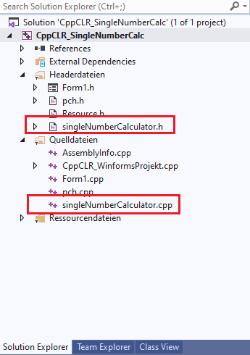
مثال دوال البناء والهدم لعمل آلة حاسبة لرقم وحيد
سنقوم بتطوير البرنامج السابق بعمل دوال البناء والهدم وتقسيمه إلى جزأين ، جزء في ملف .h وجزء في ملف .cpp لاحظ وجود ملفين في شجرة المشروع كما بالشكل.
نقوم بتقسيم الفصيلة singleNumberCalculator إلى جزئين، الجزء الأولى يكون في ملف .h يكون:
ref class singleNumberCalculator
{
private:
int number;
public:
singleNumberCalculator();
singleNumberCalculator(int);
~singleNumberCalculator();
float get_reciprocal();
int factorial();
};
وهذا هو جزء headers أو رؤوس الدوال فقط.

Slide 27
مثال دوال البناء والهدم لعمل آلة حاسبة لرقم وحيد
#include "singleNumberCalculator.h"
float singleNumberCalculator::get_reciprocal()
{
if (this->number != 0)
return 1.0 / number;
else
return 0;
}
int singleNumberCalculator::factorial()
{
if (number == 0) return 1;
int prod = 1;
for (int i = number; i > 0; i--)
{
prod *= i;
}
return prod;
}
singleNumberCalculator::singleNumberCalculator()
{
this->number = 1;
}
singleNumberCalculator::singleNumberCalculator(int n)
{
this->number = n;
}
singleNumberCalculator::~singleNumberCalculator() {
}
الجزء الثاني في ملف .cpp
لاحظ انه تم استعمال دالتي بناء، الأولى لا تأخذ قيمة، والثانية تأخذ قيمة int n .
وتم تعريف دالة هدم لا تأخذ أي قيم ولا تفعل شيئا، ولكنها مهمة حيث يتم بالفعل هدم الكائن نفسه بها.
عملية الفصل إلى ملفين هي مبدأ من مبادئ التجريد abstraction بمعنى فصل تفاصيل بناء الدوال عن الخصائص العامة المرادة.

Slide 28
مثال دوال البناء والهدم لعمل آلة حاسبة لرقم وحيد
// حدث النقر على زر مقلوب الرقم
if (txtNumber->Text->Length > 0)
{
singleNumberCalculator sCalc(int::Parse(txtNumber->Text));
txtNumber->Text = sCalc.get_reciprocal().ToString();
}
// حدث النقر على زر مضروب الرقم
if (txtNumber->Text->Length > 0)
{
singleNumberCalculator sCalc1(int::Parse(txtNumber->Text));
txtNumber->Text = sCalc1.factorial().ToString();
}
في النهاية يتم انشاء كائن جديد باستعمال دالة البناء التي تأخذ رقم
لاحظ اننا في هذه الحالة احتجنا إلى كائنين sCalc و sCalc1

Slide 29
تمرين
قم بعمل ألة حاسبة لعمل بعض العمليات على رقم وحيد مستخدما فصيلة بإسم calcMe قم بفصل رؤوس الدوال عن بناء الدوال. واستخدم نوعين على الاقل من دوال البناء. الآلة الحاسبة تقوم بعمل الآتي
حساب مربع الرقم
حساب مقلوب الرقم
حساب الجذر التربيعي للرقم
قلب أشارة الرقم
استخدم التصميم الذي تراه مناسبا

Slide 30
Thank You

